Slide 1
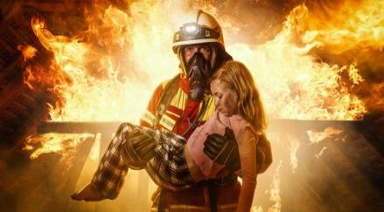
Červený kohout 2024
Saving
Lives
Ing. Aleš Havel
České Budějovice
Duben 2024
Protecting
Assets
Improve
Building
Performance

Slide 2
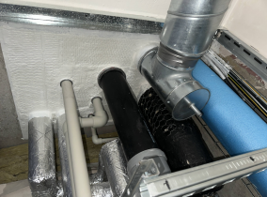
Je tento prostup vyhotovený správně?

Slide 3
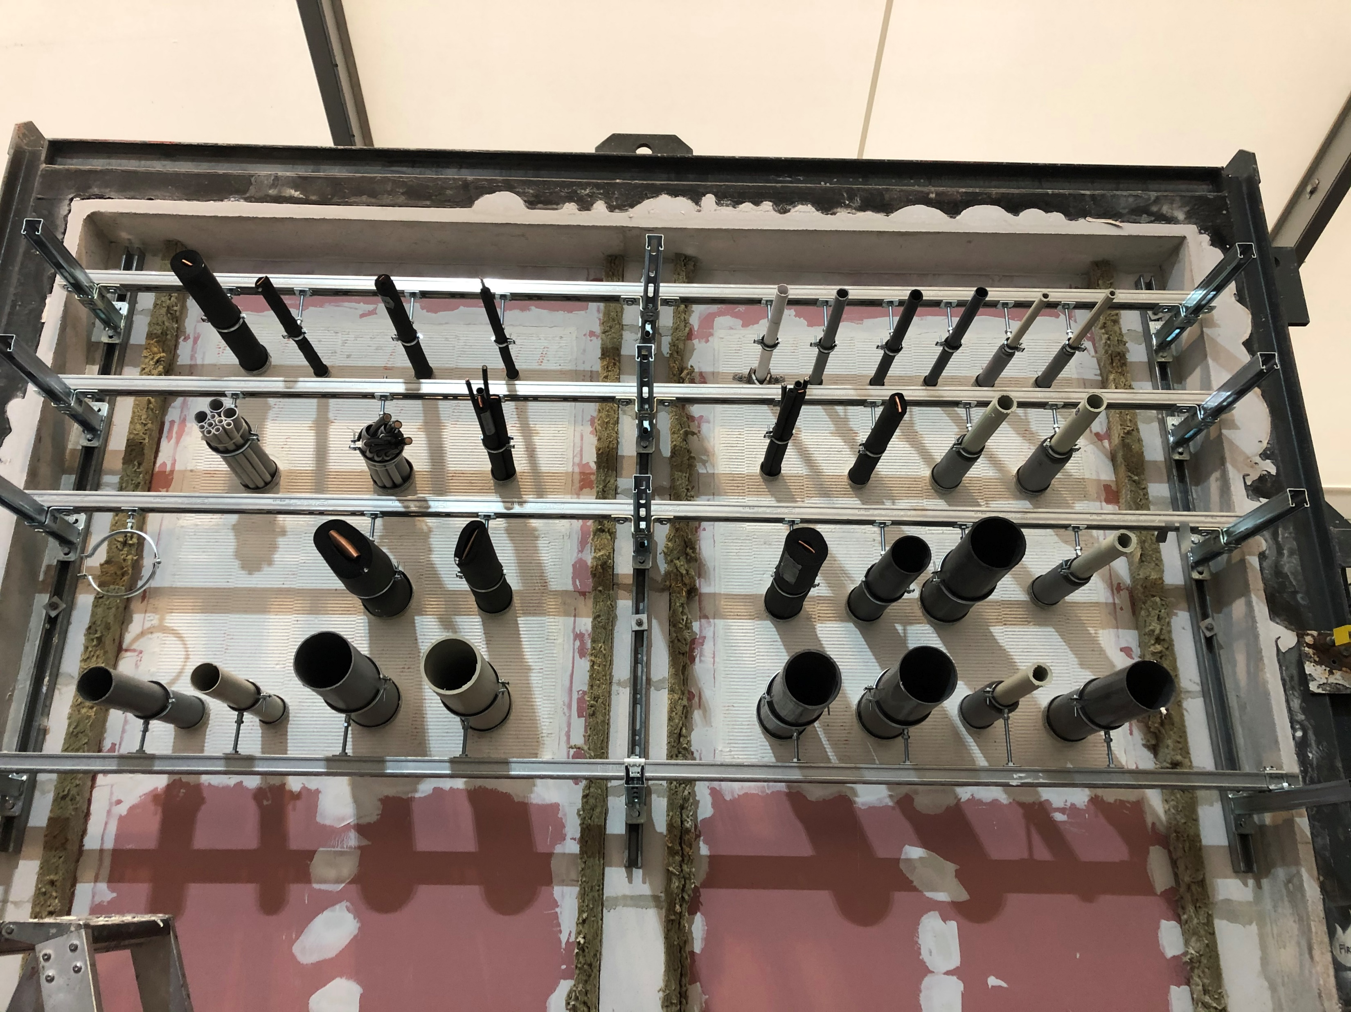
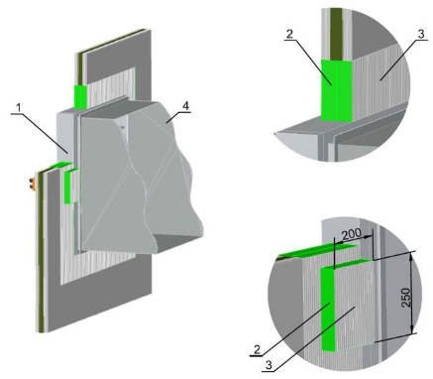
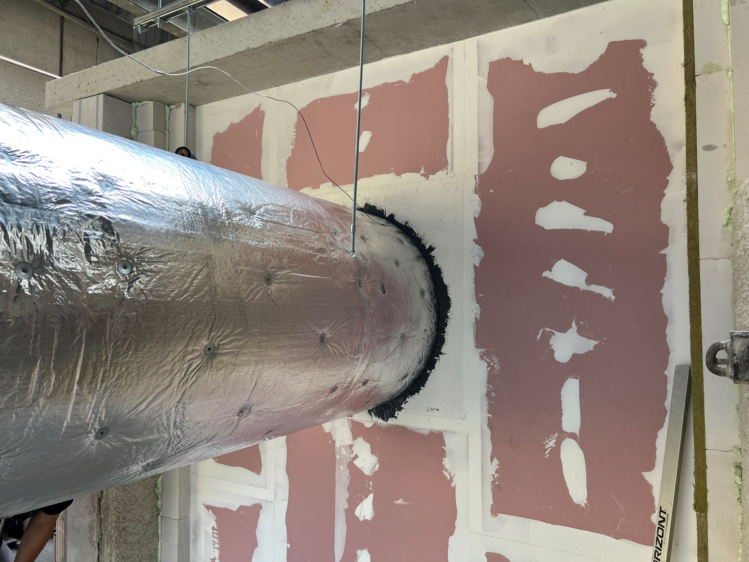
Prostupy provozních instalací a VZT v kontextu zkoušení požární odolnosti
EN 1366-3
Testování těsnění provozních instalací (potrubí, kabely)
Prostupy VZT jsou z normy vyloučeny
Způsob těsnění předepisuje výrobce požárních ucpávek
EN 1366-2
Testování VZT potrubí osazené požární klapkou umístěnou v požárně dělící konstrukci i předsazenou požární klapkou
Způsob těsnění předepisuje výrobce požární klapky
EN 1366-1
Testování prostupů VZT bez požární klapky
Dělení na potrubí na typ A a typ B
Způsob těsnění udává výrobce požární izolace
Notes:
Z/A

Slide 4
Stanovení požadované požární odolnosti v závislosti na systému těsnění
Stanovení PO požárních ucpávek
Stanovení PO těsnění kolem VZT prostupů
Stanovení dle stupně požární bezpečnosti PÚ
PO shodná s požární odolností požárně dělící konstrukce (v ČR max. EI 60)
Požadavky stanovené dle ČSN/STN 73 0802 a ČSN/STN 73 0804
Stanovení dle stupně požární bezpečnosti PÚ
Požadavky stanovené dle ČSN/STN 73 0872
Těsnění kolem prostupu (s klapkou i bez klapky) se řídí dle požadované požární odolnosti chráněného VZT potrubí, resp. požární klapky
Notes:
A

Slide 5
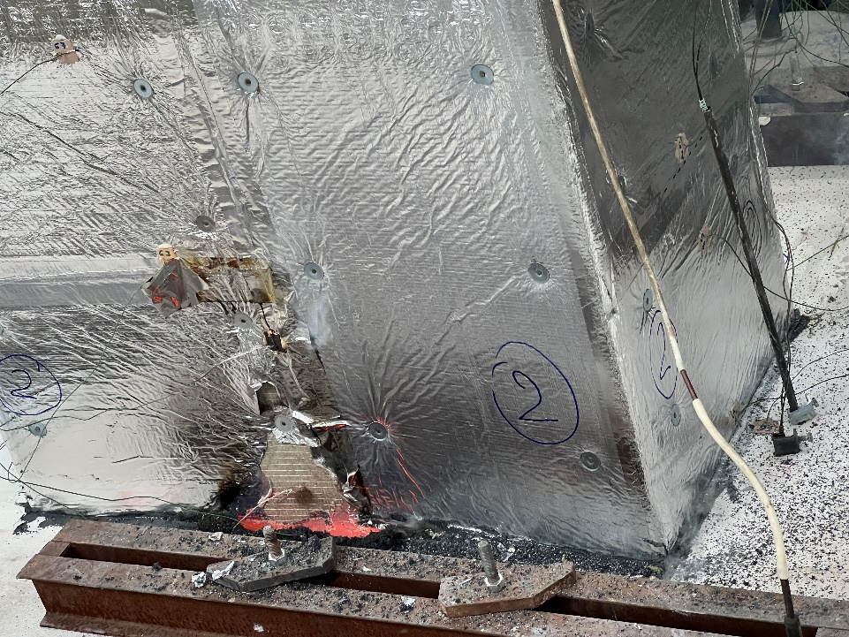
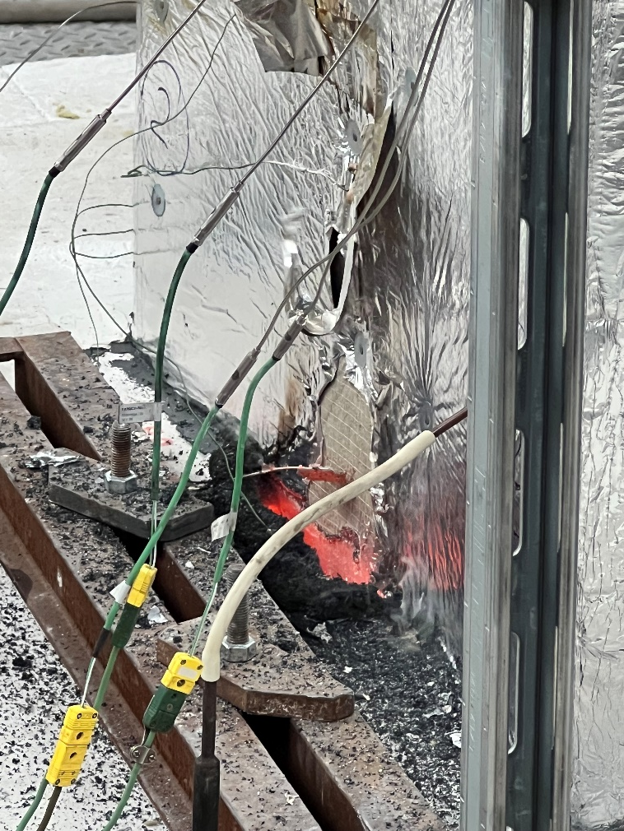
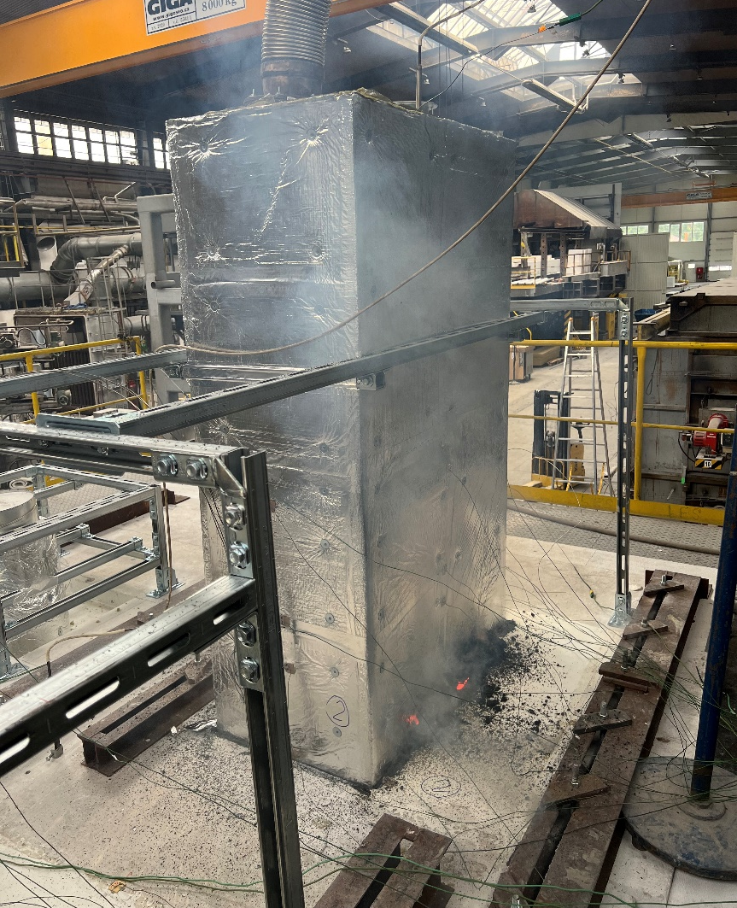
Chování VZT potrubí za požární situace
Notes:
A/Z

Slide 6
Víme co znamenají všechny údaje v rámci požární odolnosti
EI
60
U/U

Slide 7
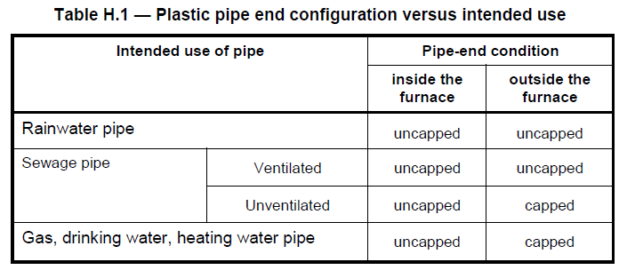
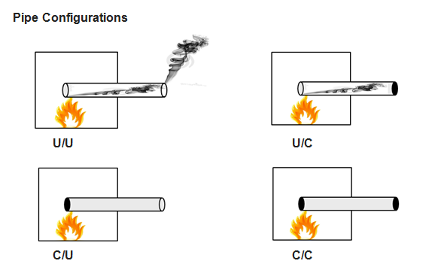
Prostupy potrubí a konfigurace konců potrubí

Slide 8
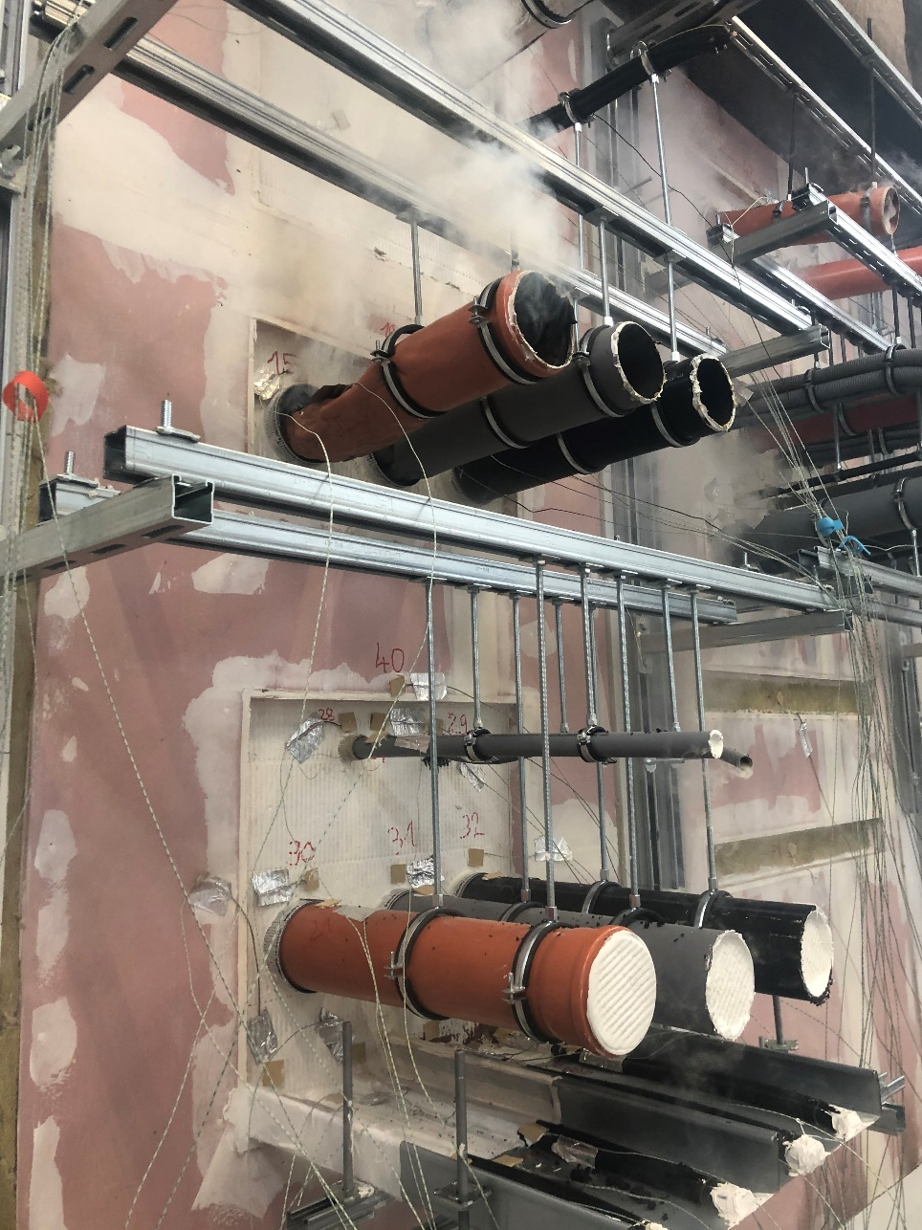
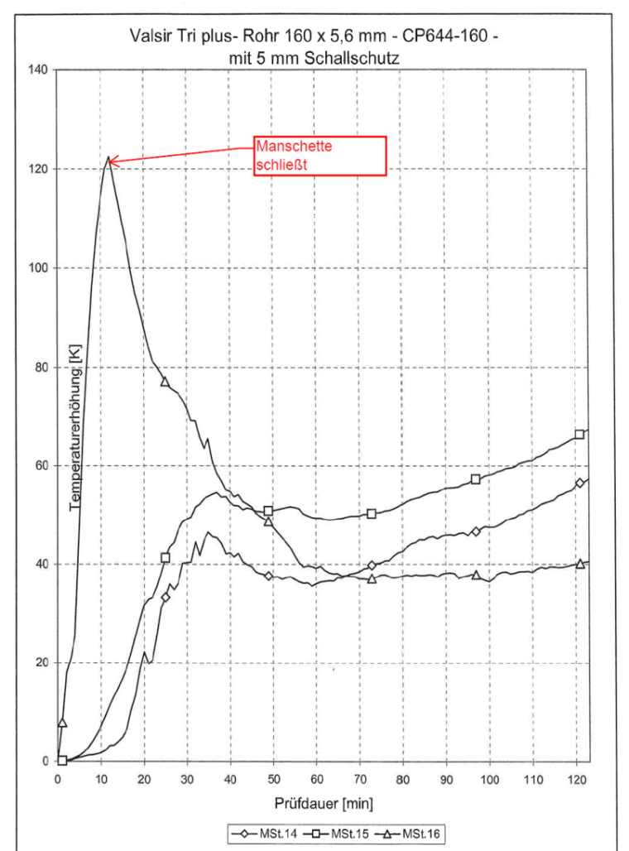
Reálný rozdíl v požární odolnosti mezi U/U a U/C
Konfigurace U/U
Wrap closes.
Konfigurace U/C

Slide 9
Děkujeme za pozornost

